Slide 1
Meteostanica pomocou PLC
Branislav Kadlec konzultant: Mgr. Petra Melíšková

Slide 2
Priehľadnosť
a Open Source

Slide 3
Moje ciele
Povedané veľmi jednoducho:
Navrhnúť a zhotoviť malú, prenosnú a spoľahlivú meteostanicu, ktorá bude ľahko dostupná, pomerne lacná s možnosťou nasadenia vo všetkých klimatických podmienkach.

Slide 4
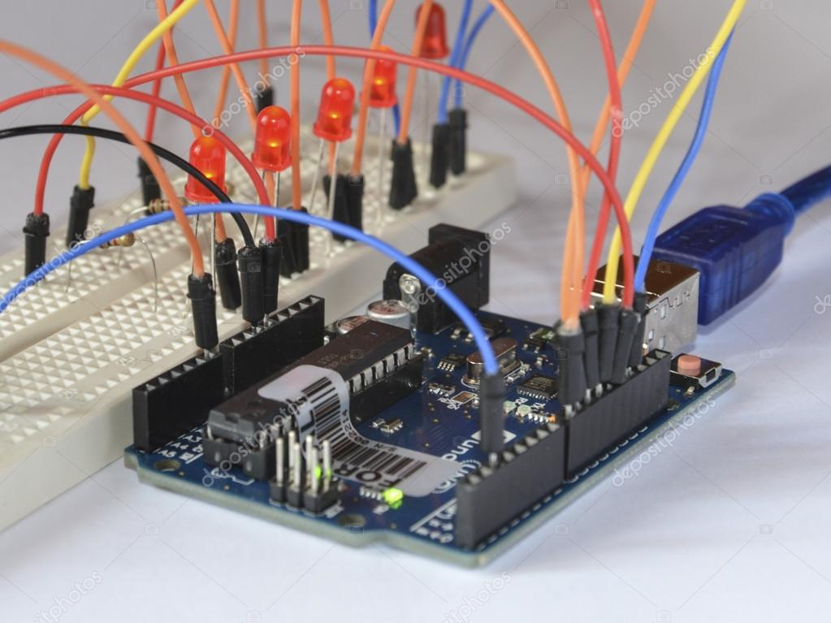
Platforma Arduino
Arduino je sama o sebe Open Source platforma ktorá, sprostredkováva mikroprocesory do jednoduchých a dostupných dosiek. Takto sprostredkovaný výkon procesora sa potom dá prispôsobiť do mnohých riešení akejkoľvek problematiky. Najnovšie verzie prinášajú na dosky aj spôsob pripojenia na internet čo nám dáva nepredstaviteľné množstvo možností.

Slide 5
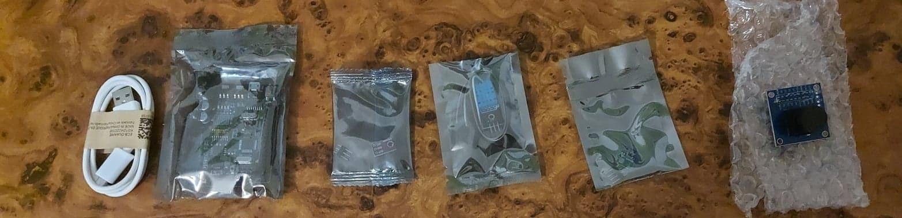
Súčiastky a komponenty
Arduino UNO Wifi Rev 2
Doska Arduino s možnosťou pripojenia cez wifi čip
TEMT6000
Senzor svietivosti
DHT11
Senzor teploty a vlhkosti
BMP180
Senzor teploty a tlaku
OV7670
Arduino kompatibilná video kamera

Slide 6
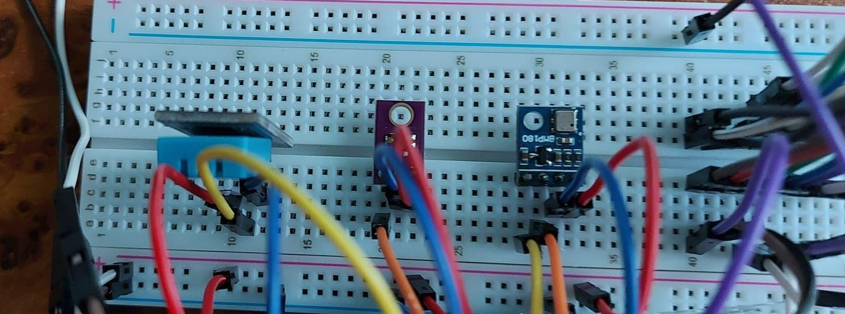
Súčiastky a komponenty
DHT-11 TEMT6000 BMP180

Slide 7
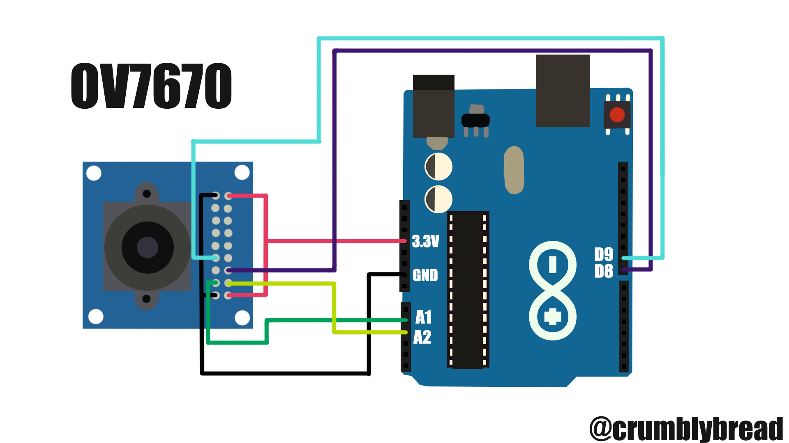
Zostavenie
Všetky komponenty potrebujú byť napojené do jedného funkčného obvodu. Tento obvod musí byť zostrojený s ohľadom na počet vstupných a výstupných pinov na doske. Taktiež je dôležité brať ohľad na internú RAM pamäť dosky. Návrhy, testy a následné znovu navrhovanie mi zabralo viac ako dva týždne práce.

Slide 8
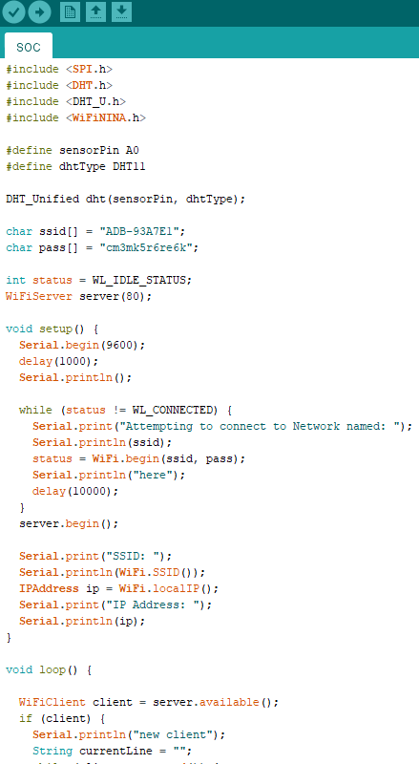
Kód
-Zbieranie dát
-Hostovanie servera
-Odosielanie na internet

Slide 9
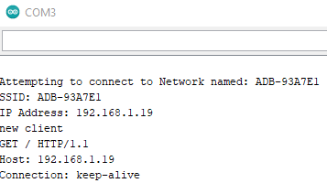
Pripojenie na internet

Slide 10
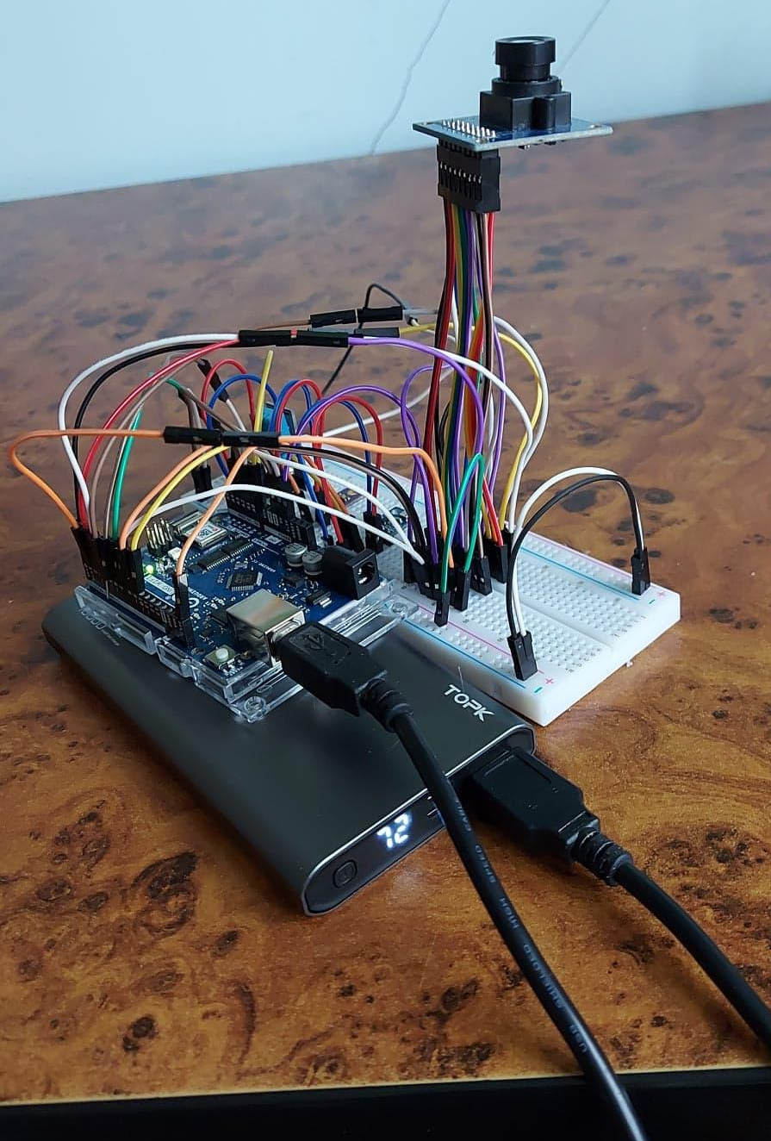
Prvý funkčný
prototyp stanice

Slide 11
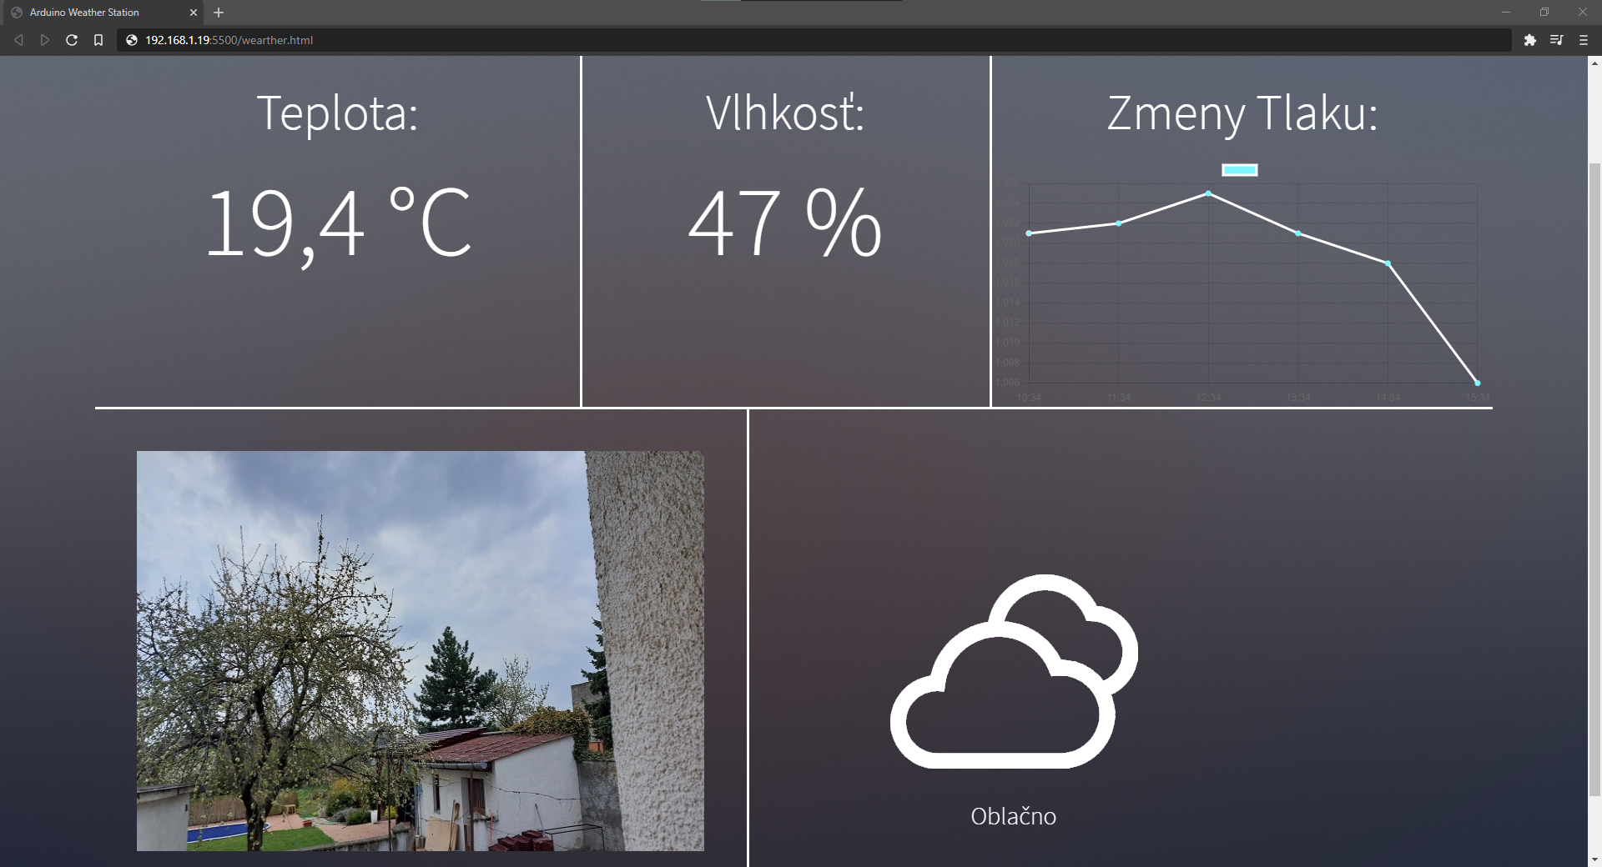
Ukážka výstupu zo stanice

Slide 12
Ďakujem za pozornosť
Branislav Kadlec

